Slide 1
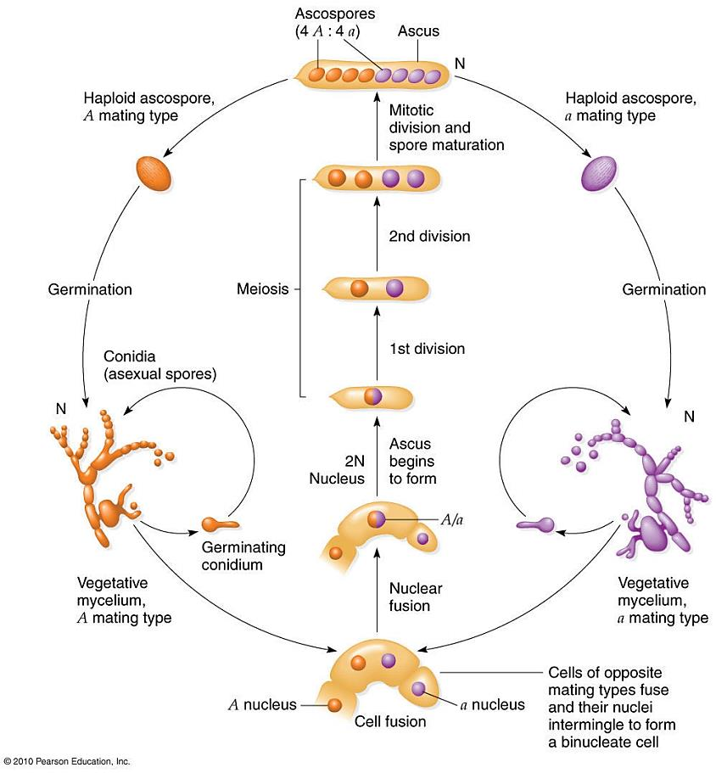
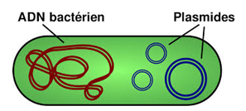
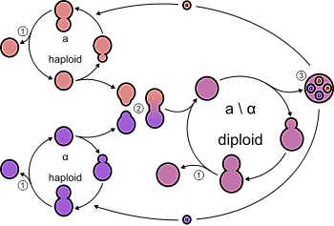
Micro-organismes
Eucaryotes pluricellulaires
Eucaryotes monocellulaires Procaryotes
Bactéries
(Eubactéries et Archées)
Neurospora crassa
Champignon = haplonte
environnement
défavorable
environnement
favorable
Levure = haplodiplonte

Slide 2
VI- Génétique bactérienne

Slide 3
Plan du cours
1. Bactéries: une autre échelle de taille
2. Bactéries et ADN
2.1 Transformation bactérienne
2.2 Le test de fluctuation
3. Transformation bactérienne
3.1 Les mutants auxotrophes
3.2 Souches donneuses/receveuses d’ADN et Facteur F
3.3 Les souches Hfr (Haute fréquence de recombinaison)
3.4 Les facteurs F’
4. Les bactéries en microscopie électronique
4.1 Poils de bactéries…
4.2 Visualisation de l’ADN bactérien
5. Réplication et transmission du génome bactérien
6. Réplication et modes de transfert des plasmides F et F’
7. Les plasmides de résistance
7.1 Les plasmides R et Col
7.2 Les plasmides de Cupriavidus metallidurans
8. Plasmides recombinés et protéines Rec

Slide 4
1. Bactéries: une autre échelle de taille

Slide 5
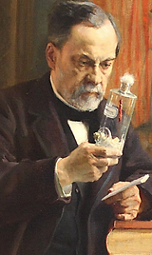
En 1857 Louis Pasteur il publie un ouvrage où il démontre que la fermentation alcoolique est due à des levures. Puis il mettra en évidence le rôle des bactéries dans la fermentation lactique. Il est un pionnier de la mycologie et de la bactériologie.
Mais ces deux types de micro-organismes ont une importante différence de taille:

Slide 6
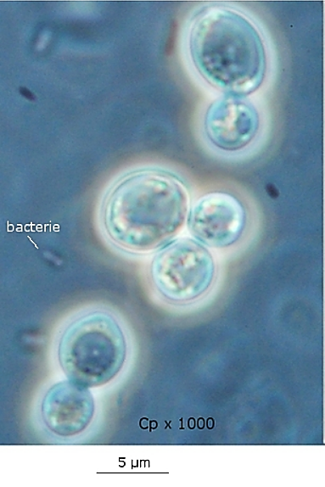
Culture liquide de Saccharomyces cerevisiae contaminée par des bactéries
levure
6-8 μm
bactérie
2 μm

Slide 7
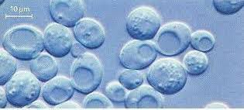
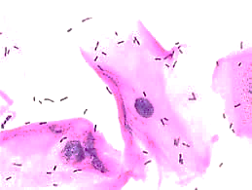
noyaux
Sacharomyces cerevisiae
bactéries
Cellule épithéliale humaine

Slide 8
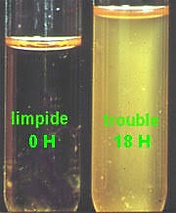
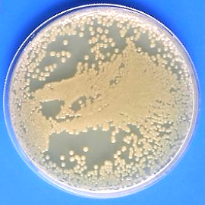
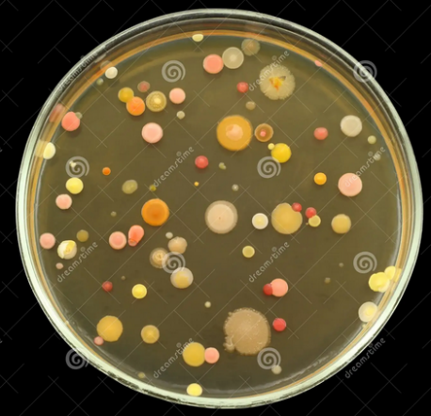
Observation des bactéries en culture
culture en milieu liquide
culture en milieu solide
1 colonie
1.10⁶ à 1. 10⁷
bactéries
culture de bactéries en milieu LB (Luria Bertani)
culture sur LB + agar
(Escherichia coli)
aspect des colonies: couleur, formes (bord lisse, bord irréguliers), taille, etc…
phénotypes visibles

Slide 9
Pendant longtemps, des scientifiques ont refusé de croire que les bactéries contenaient de l’ADN…

Slide 10
2. Bactéries et ADN

Slide 11
2.1 Transfert d’un caractère pathogène

Slide 12
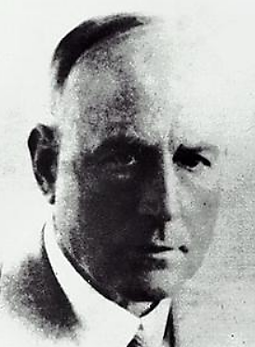
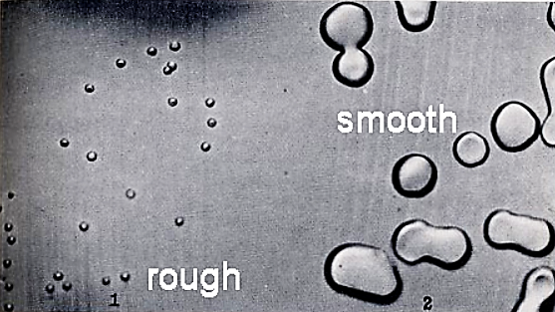
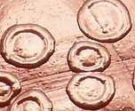
Streptococcus pneumoniae est une bactérie. Au XIXème siècle, c’est la cause majeure des pneumonies qui sont souvent mortelles. Il existe une souche bénigne, R, retrouvée dans les voies respiratoires de porteurs sains, mais chez certains patients cette souche se transforme en une souche virulente, S.
Streptococcus pneumoniae
Frederick Griffith
1879-1941
Souche R avirulente
colonies "rugueuses"
formées de bactéries nues
Souche S virulente
colonies "lisses"
formées de bactéries capsulées

Slide 13
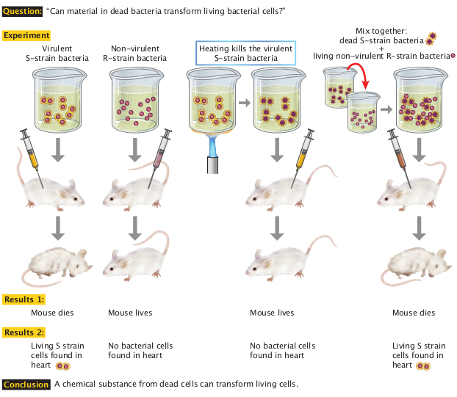
F. Griffith : 1928
◆ existence d’un principe transformant dans les bactéries mortes

Slide 14
Au contact de bactéries mortes,
des bactéries vivantes acquièrent leur phénotype
⇒ transfert d’un caractère héréditaire

Slide 15
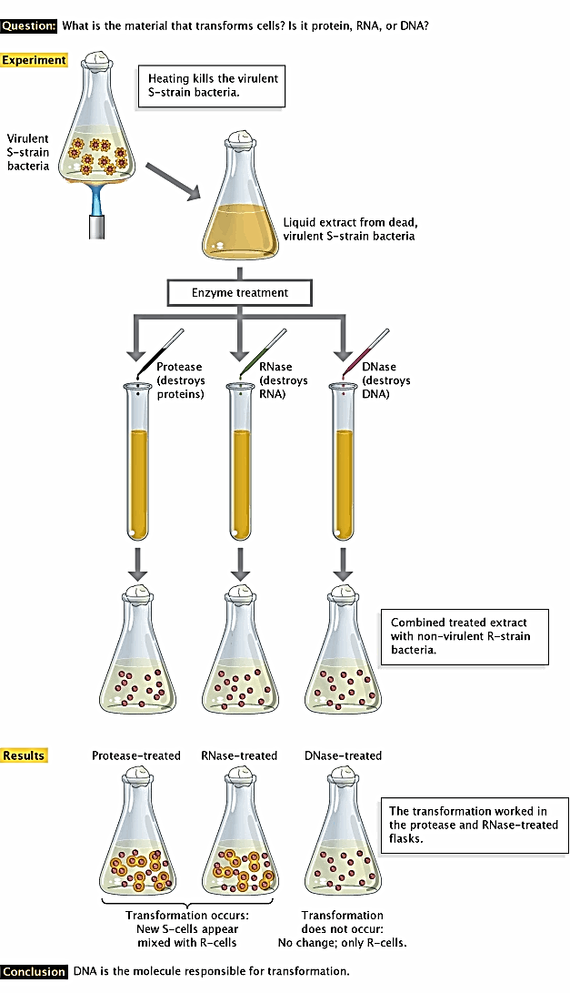
O. Avery, C. MacLeod et M. McCarty : 1944
extraction d’ADN de la souche S chauffée et mélange à la souche R
1ère transformation bactérienne par ADN

Slide 16
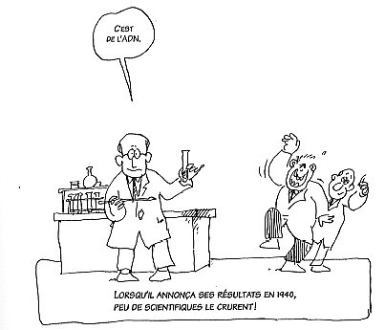
C’est
de l’ADN
Oswald Avery présente ses résultats en 1940
Les scientifique sont septiques…

Slide 17
2.2 Test de fluctuation

Slide 18
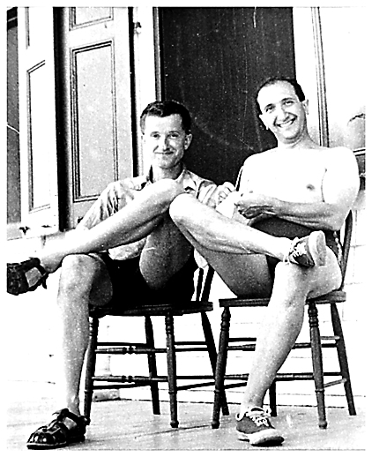
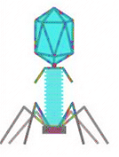
Biologistes spécialistes des bactériophages
Les bactériophages sont des virus qui n’infectent que les bactéries
Delbruck Max et Luria Salvador

Slide 19
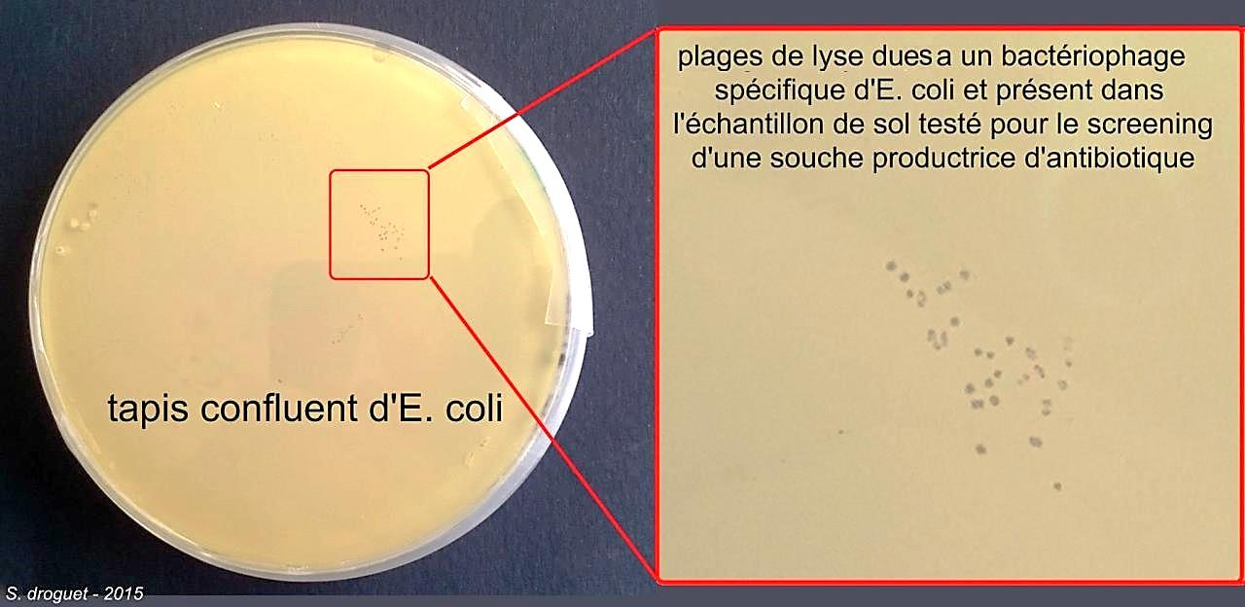
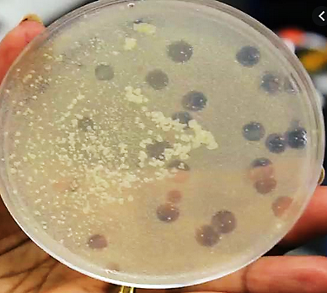
Test de fluctuation
(1943)
plages de lyse translucides
dans le tapis bactérien opaque
résistance des bactéries à l’infection du bactériophage T1

Slide 20
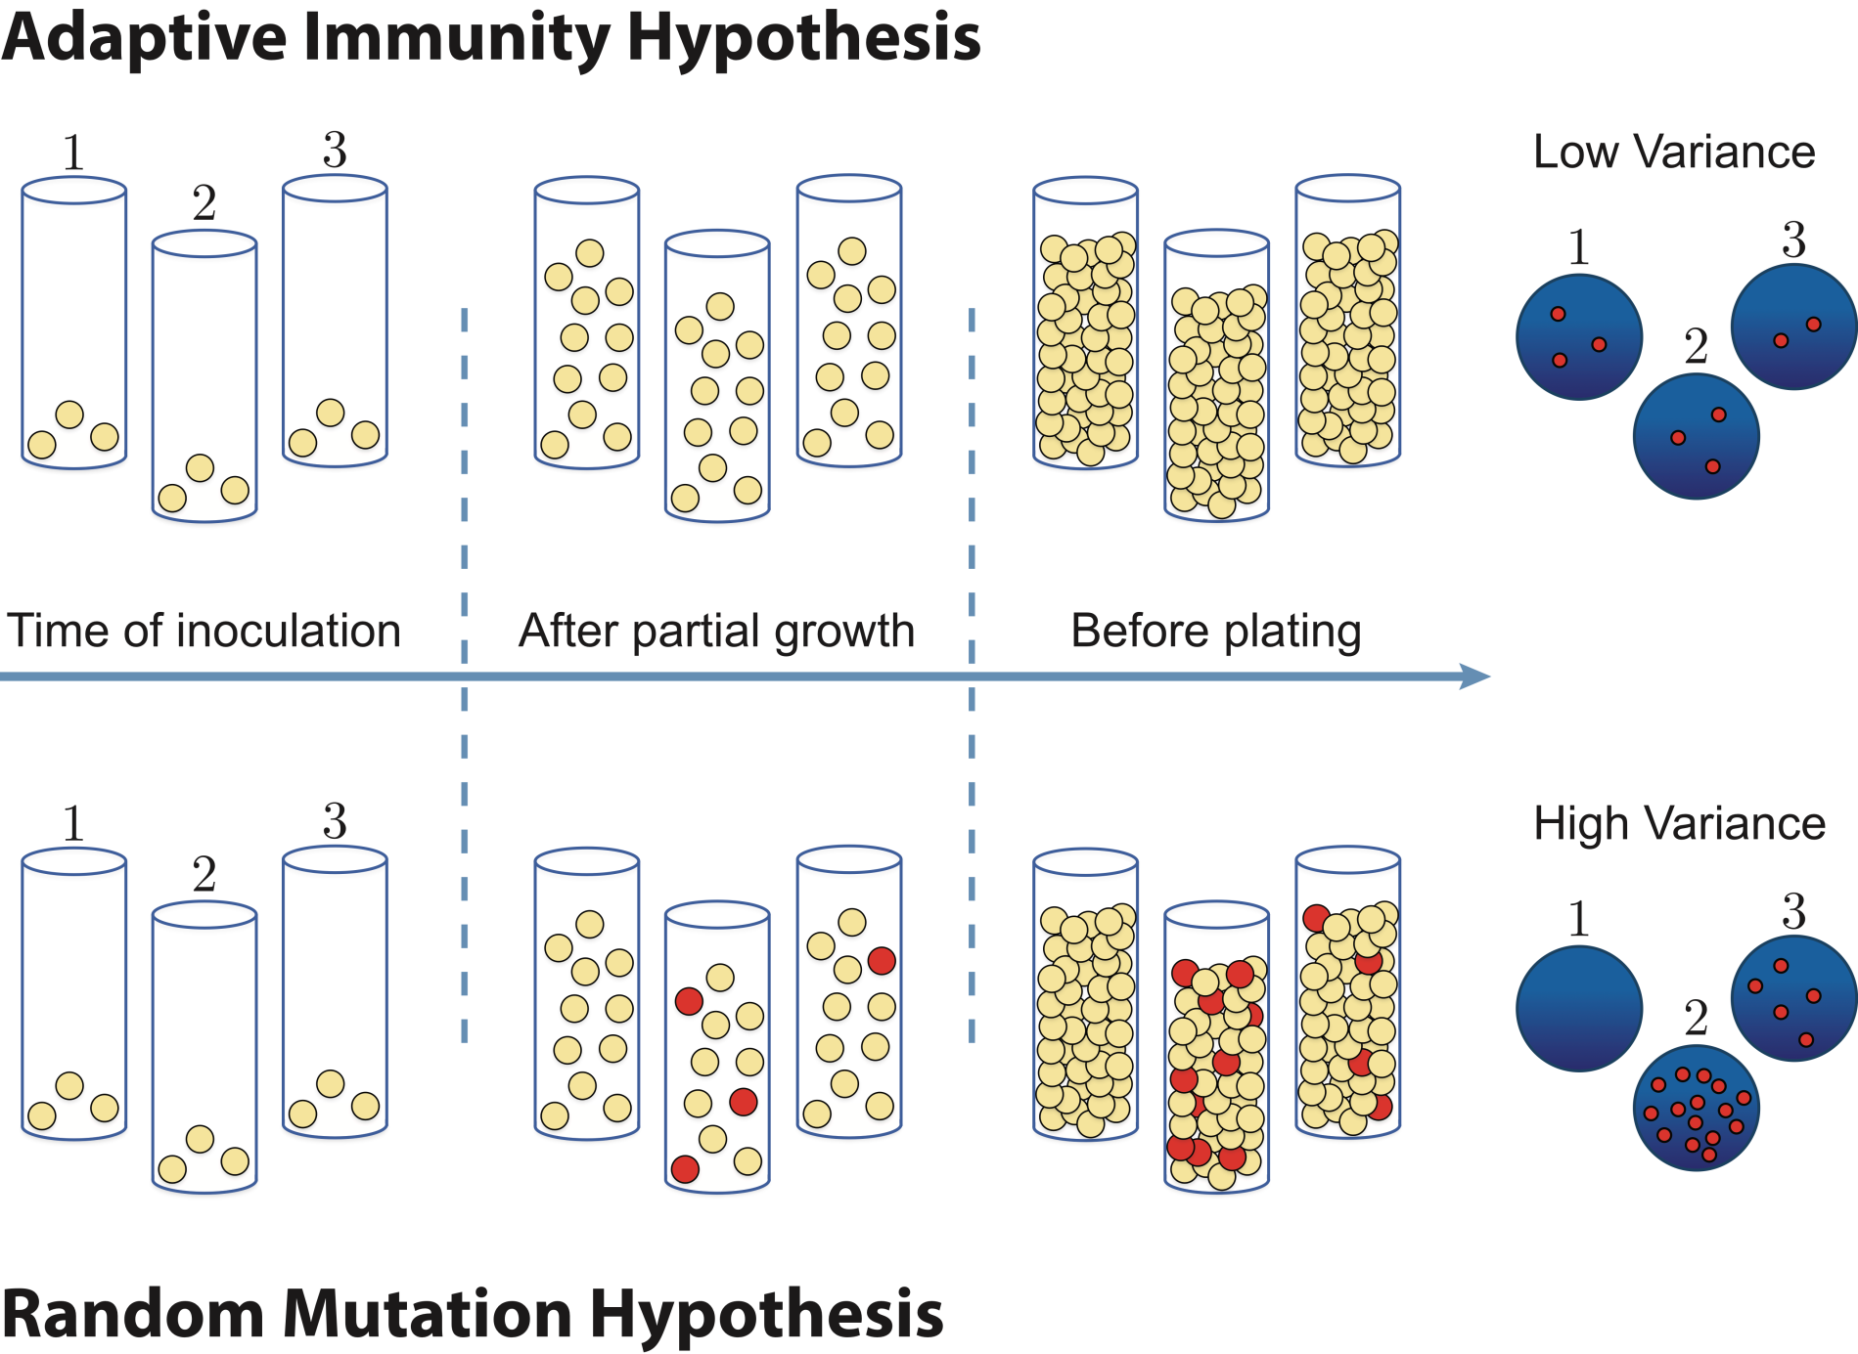
Adaptative Hypothesis
Random Mutation Hypothesis
(fluctuation)

Slide 21
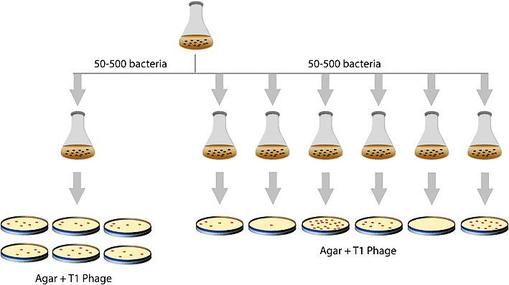
variance due au taux de mutation spontanée
variance propre
à la manipulation

Slide 22
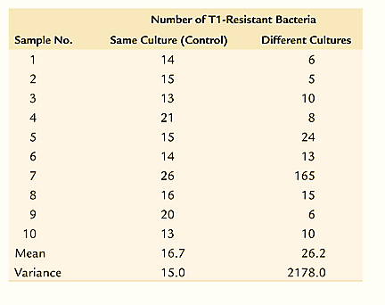
Ce sont bien des mutations spontanées de l’ADN qui sont à l’origine de la résistance aux bactériophages

Slide 23
Un organisme
contient de l’ADN
son ADN subit des mutations spontanées
le génome est invisible et donc pas directement accessible
on peut observer des phénotypes
il y a des transferts de phénotypes par le biais d’ADN lors d’un phénomène qu’on appelle la transformation

Slide 24
Etudier la transformation pour comprendre la génétique de bactéries et les propriétés de leur génome

Slide 25
3. Transformation bactérienne

Slide 26
3.1 Les mutants auxotrophes

Slide 27
On va observer la distribution de caractères héréditaires à variation binaire, comme Mendel.
- virulence ou avirulence pour les bactéries pathogènes (dangereux…)
- sensibilité ou résistance à un bactériophage
⇒ création de mutants bactériens
le temps de génération des bactéries est d’environ 30min à 37°C
en une nuit de culture, on peut obtenir 32 générations
en partant d’une colonie contenant 10⁶-10⁷ individus, on peut obtenir environ 10 millions de milliards de bactéries
en multipliant le nombre d’individus, on multiplie d’autant les probabilités de sélectionner les événements rares que sont les mutations spontanées
⇒ sélection de mutants bactériens auxotrophes

Slide 28
Auxotrophie
bactérie prototrophe:
bactérie capable de se développer sur un milieu simple, avec une source de carbone (glucose ou fructose), et des ions (Na⁺, K⁺, Mg⁺⁺, Ca⁺⁺ et NH₄⁺) sous forme de sels inorganiques. Elle fabrique tous ses composés organiques (acides aminés, acides nucléiques, sucres complexes, vitamines, acides gras) à partir de ces éléments simples.
bactérie auxotrophe:
bactérie qui a perdu, par mutation, la capacité de pousser sur milieu minimum. On doit supplémenter le milieu de culture avec un élément que la bactérie n’est plus capable de synthétiser; les bactéries dites [his ⁻] ont perdu la capacité de synthétiser l’acide aminé histidine que l’on doit rajouter dans le milieu de culture.

Slide 29
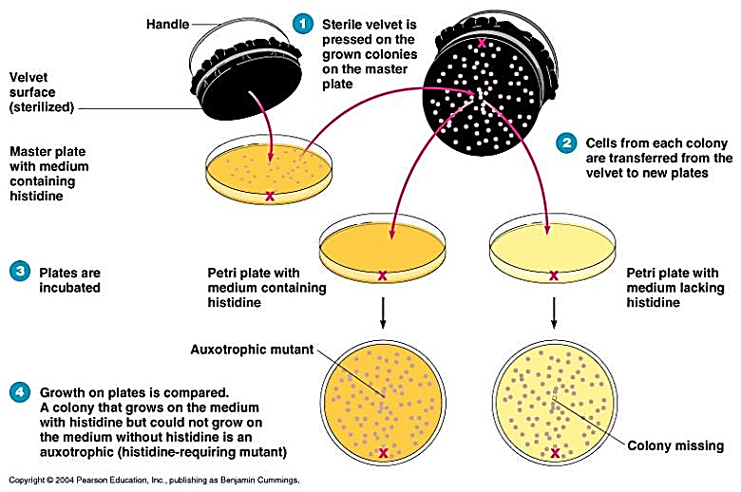

Slide 30
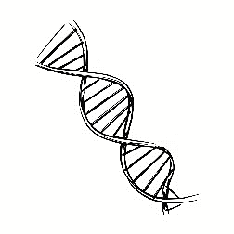
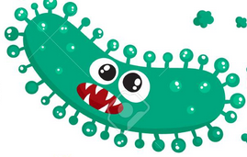
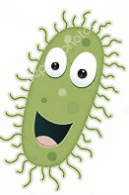
Test de complémentation entre
souches bactériennes
souche A
his⁻ met⁺
souche B
his⁺ met⁻
X
X
his⁺ met⁺

Slide 31
3.2 Souches donneuses/receveuses d’ADN et Facteur F

Slide 32
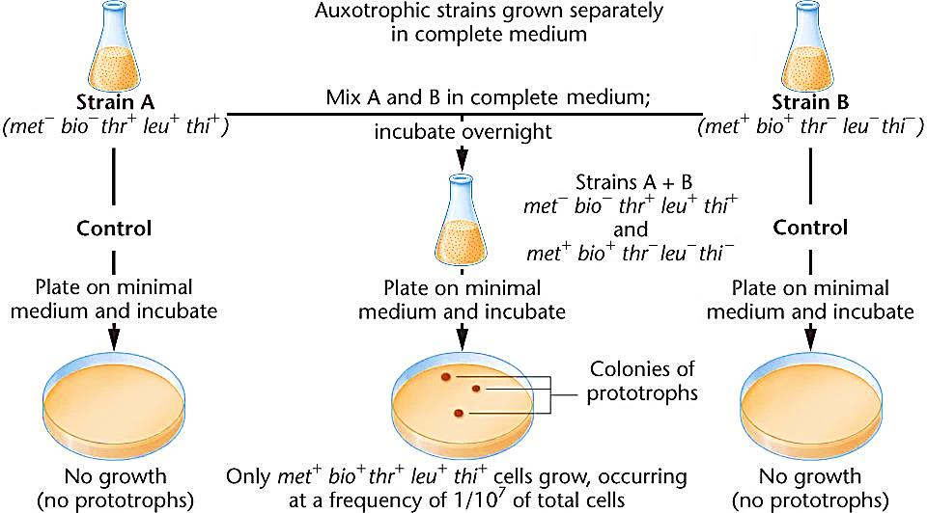
Expérience de J. Lederberg et E. L. Tatum en 1946 (Prix Nobel 1958)
(souches multi-auxotrophes de E. coli K12)
recombinaison génétique à faible fréquence entre deux souches d’E. coli

Slide 33
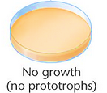
Expérience de W. Hayes en 1952
(W. Hayes. Nature, 1952, 169 p 118)
(bio⁻, meth⁻, leu⁺, thr⁺, aneur⁺)
(bio⁺, meth⁺, leu⁻, thr⁻, aneur⁻)
prototrophes
on minimal medium
Strain A Strain A
Strep^{r} Strep^{s}
Strain B Strain B
Strep^{r} Strep^{s}
plate on minimal
medium + streptomycine
No prototrop Strain A
prototroph Strain B
(bio⁺, meth⁺, leu⁺, thr⁺, aneur⁺)
souche A donneuse, pas receveuse
F⁺ ( fertilité positive)
souche B receveuse, pas donneuse
F⁻ ( fertilité négative)
⇒ transfert génétique unidirectionnel

Slide 34
transfert de matériel génomique
souche A donneuse
F⁺
souche B receveuse
F⁻
Transfert d’une copie de F
La souche A reste F⁺
La souche B transformée est devenue
F⁺
⇒ 2 types de transfert se superposent

Slide 35
A l’occasion d’une incubation prolongée dans un frigo, une souche F⁺ est devenu spontanément F⁻. Si on mélange cette souche réfrigérée avec une souche F⁺ récemment cultivée, on observe que 30% des bactéries qui étaient F⁻ retrouvent le caractère F⁺ .
⇒ le facteur F peut se perdre ou s’acquérir

Slide 36
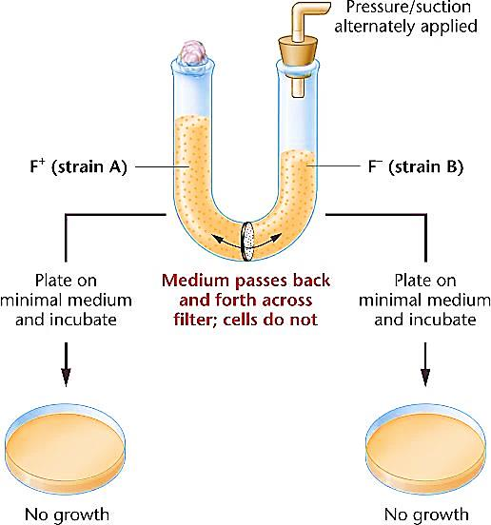
Expérience de B. Davis en 1950
pas de prototrophe
⇒ la recombinaison génétique nécessite un contact entre les deux souches

Slide 37
Donc jusqu’en 1950, on a la connaissance d’une forme de recombinaison génétique unidirectionnelle et à faible fréquence, d’une souche bactérienne qui possède un facteur F à une autre qui ne le possède pas.
En même temps que des gènes du génome de la souche A, la souche B récupère ce facteur F qui est transférable, qui peut se perdre ou s’acquérir. Cette recombinaison nécessite un contact direct entre les deux souches.

Slide 38
3.3 Souches Hfr (Haute fréquence de recombinaison)

Slide 39
L. Cavalli-Sforza en 1950, en traitant une souche d’E.Coli K12 F⁺ avec un puissant mutagène obtient une souche dite Hfr (Haute fréquence de recombinaison) qui donnent 1000x plus de prototrophes qu’une souche F+ lorsqu’on la croise avec une souche F-.
Strain A F⁺
Strep^{s}
Strain B F⁻
Strep^{r}
F⁺
MUTAGÈNE
minimal medium + streptomycine
Strain A Hfr
Strep^{s}
1000x de prototrophes
(fréquence de 1/10⁴)
⇒ La souche B transformée est restée F⁻

Slide 40
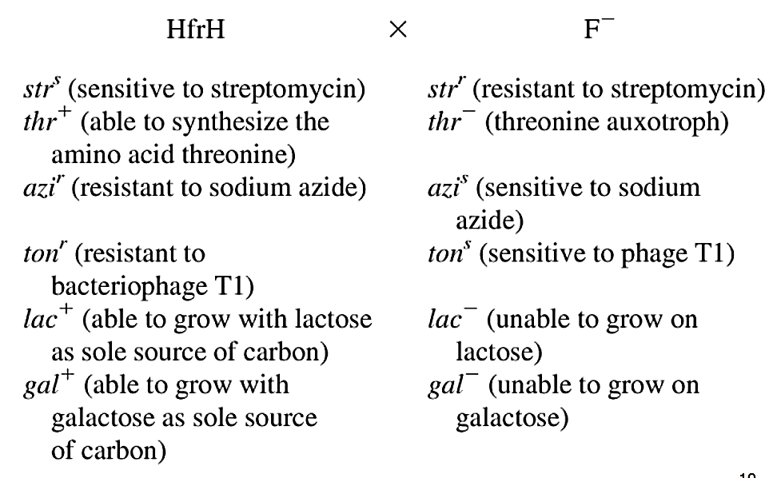
Expérience du "croisement interrompu"
E. Wollman et F. Jacob dans les années 1950
Hfr H F⁻

Slide 41
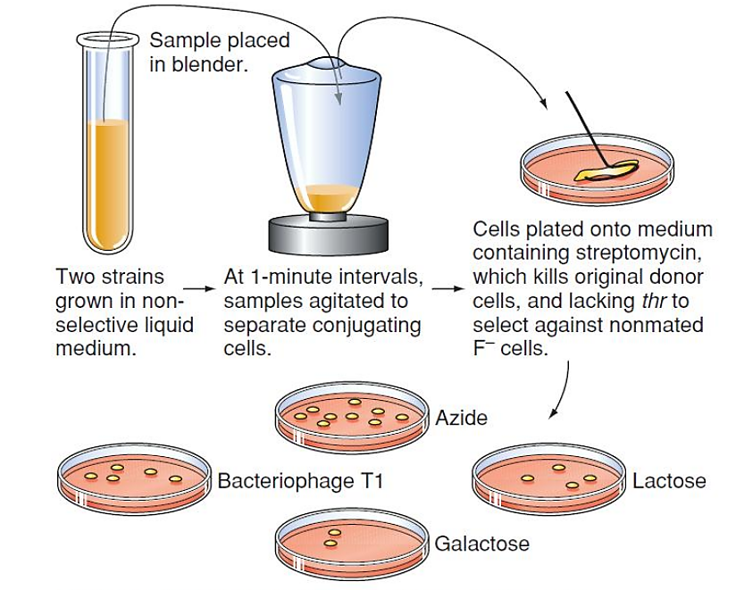
échantillon
placé dans
un mixer
milieu avec streptomycine, pour éliminer les bactéries donneuses, et sans Thr, pour éliminer les bactéries F⁻ non recombinées
Strain Hfr + Strain F⁻
en milieu complet
prélèvement et mixage toutes les 10min pour casser le contact entre les 2 souches

Slide 42
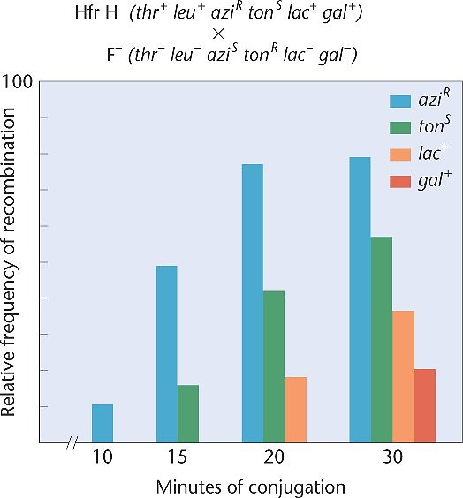
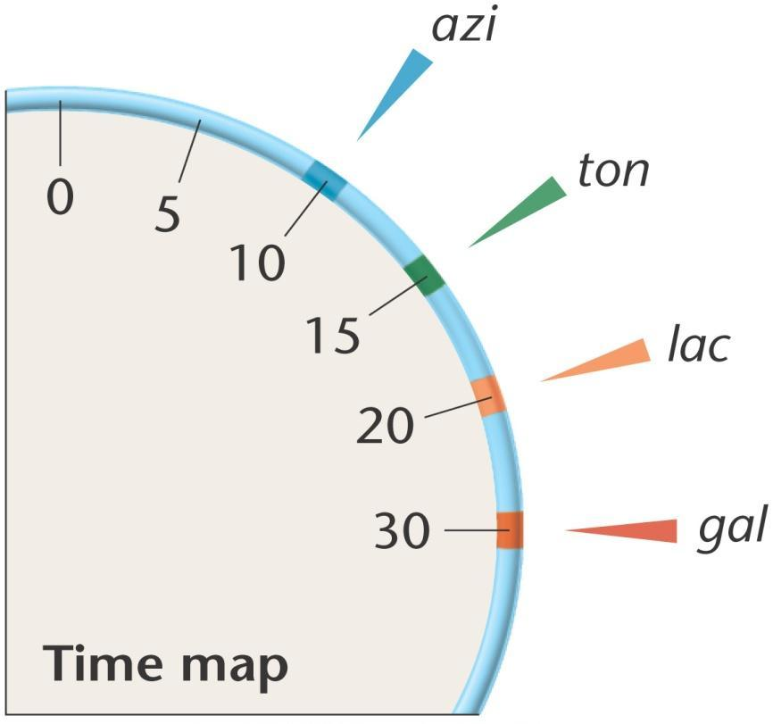
Hfr H (Strp^{S}, Thr⁺) (azi^{R}, ton^{R}, lac⁺, gal⁺)
F⁻ (Strp^{R}, Thr⁻) (azi^{S}, ton^{S}, lac⁻, gal⁻)
le transfert des gènes se fait toujours dans le même ordre
carte temporelle des gènes

Slide 43
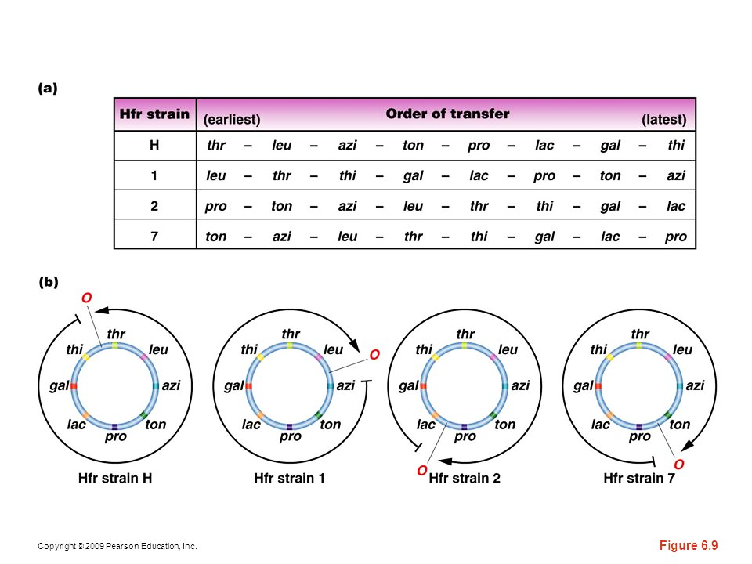
le chromosome de E. coli est circulaire
le transfert peut se faire dans les deux sens
l’origine de transfert varie en fonction des souches
⇒ 1ère cartographie du génome bactérien (≈ 1950)
Les minutes expriment la distance entre les gènes . Elles sont équivalentes aux unités de recombinaison par crossing-over (centimorgans) utilisés par A.H. Sturtevant pour la cartographie du chromosome 2 de la drosophile (1913)

Slide 44
HYPOTHESES
1. Le facteur F peut se perdre ou s’acquérir il est indépendant du génome bactérien et porte une information qui permet la recombinaison génétique
⇒ ADN autonome?
2. Les bactéries Hfr sont toujours des bactéries donneuses; elles sont toujours porteuses de l’information du facteur F qui permet le transfert d’ADN. Mais le facteur F n’est plus transférable. Tout se passe comme si le facteur F était bloqué dans la bactérie donneuse.
Si on considère que les bactéries Hfr sont obtenus par mutagénèse, c’est-à-dire suite à des lésions faites à l’ADN, on peut imaginer que des phénomènes de réparation de l’ADN tels que la recombinaison homologue se mettent en place.
est-ce que le facteur F ne serait pas intégré au génome bactérien?
est-ce que son site d’intégration dans ce génome pourrait varier et déterminer l’origine de transfert des gènes?

Slide 45
3.3 Les facteurs F’

Slide 46
Expérience de E. Adelberg et F. Jacob (1959)
Strain A F⁺
Strain B F⁻
MUTAGÉNÈSE
= évènement rare
Strain Hfr
F⁺
passages spontanés et fréquents d’un état à l’autre
Hfr
F⁺
Test du croisement interrompu
toujours la même origine de transfert
= le gène Lac
Hfr
etc…

Slide 47
Strain A F⁺
Strain B F⁻
Strain Hfr
F⁺
Hfr
F⁺ Lac⁺
F⁻
perte du F
Lac⁻
F⁺
Hfr
perte simultanée
du F et du gène Lac
⇒ existence d’un facteur F’Lac
etc…

Slide 48
Souche F’Lac
(Lac⁺)
Souche F-
(Lac⁻)
obtention de prototrophe Lac +
à très haute fréquence
avec une souche F⁻ qui devient F⁺
le gène Lac, issu du génome de la bactérie, peut se retrouver recombiné à un facteur F’ et être transféré avec lui. Et il donc possible que dans une bactérie, il y ait juxtaposition d’un gène Lac génomique et d’un gène Lac porté par le facteur de fertilité.
recombinaison homologue entre le gène Lac du génome bactérien et le gène Lac du facteur F’

Slide 49
On va également découvrir dans les souches de E.coli des facteurs
F’Gal, F’Trp etc…

Slide 50
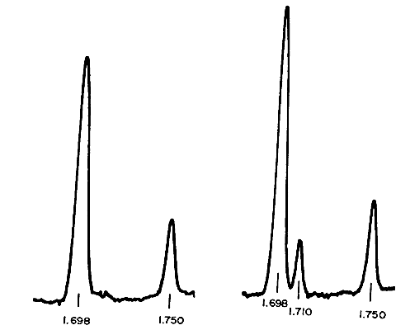
Hirota Y., 1960, PNAS, 46: 57
Lors d’un traitement à l’acridine orange, un agent mutagène dont on sait qu’il agit comme agent intercalant sur l’ADN , les souches F+ perdent leur facteur F.
Stanley Falkow et al. J. Bacteriol., 1964, 88(6): 1598-1601
Découverte d’une souche de Proteus mirabilis lac⁻. Une analyse sur gradient de ClCs montre que l’ADN des souches lac⁻ possèdent un ADN avec 39% de GC (ADN génomique), alors que celui des souches lac⁺ possèdent ce même ADN, plus un ADN représentant environ 10% de l’ADN total avec 50% de GC. Ce facteur P Lac peut transformer des salmonelles et des bactéries K12 lac⁻ en lac⁺. Il est différent du facteur F des souches K12 mais possède les mêmes propriétés, dont l’élimination par l’acridine orange. Son GC% est le même que celui des K12.
39% GC
39% GC
⇒ les facteurs F, F’ et P sont des entités génétiques autonomes, distinctes du génome et transférables
50% GC
S
S
les PLASMIDES
P. mirabilis Lac⁻ P. mirabilis Lac⁺

Slide 51
4. Les bactéries en microscopie électronique

Slide 52
4.1 Poils de bactéries…

Slide 53
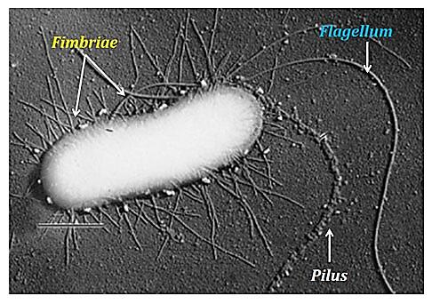
La microscopie électronique … poils de bactéries
Fimbria (fimbriae) = fibres courtes fines solides présentes sur toute la surface des bactéries (200-400). Rôle d’adhésion à la cellule hôte et entre les bactéries (formation de biofilm)
Flagelle = fibre longue impliquée dans la mobilité (1 à 15)
Pilus (pili) = fibre longue tubulaire impliquée dans la conjugaison (1 à 3)

Slide 54
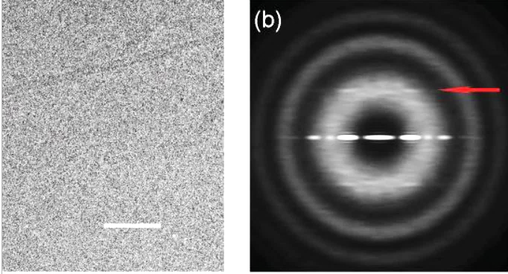
Folkhard W., Leonard K.R., Malsey S., Marvin D.A., Dubochet J., Engel A., Achtman M. & Helmuth R. X-ray diffraction and electron microscope studies on the structure of bacterial F pili. J. Mol. Biol., 1979, 130: 145–160
Coupe transversale du pilus
⇒ tube creux
1000 Å

Slide 55
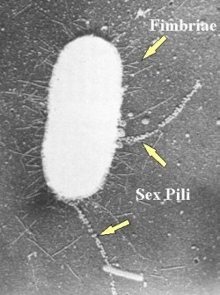
Les pili ne sont retrouvés que dans les bactéries donneuses.
- souches F⁺
- souches HfR
- Souches avec F’ lac, F’ trp, F’gal etc…

Slide 56
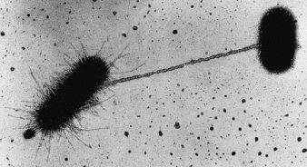
bactéries F⁺
pilus
bactéries F⁻
Conjugaison chez Escherichia coli

Slide 57
4.1 Visualisation de l’ADN bactérien

Slide 58
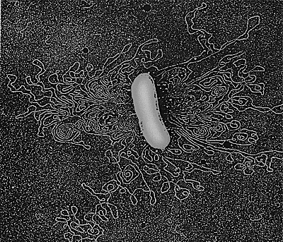
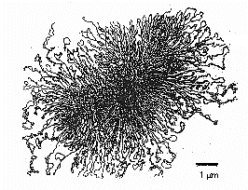
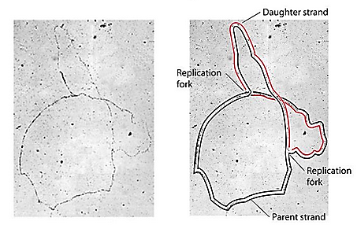
chromosome d’E. coli:
ADN bicaténaire ("relaxed form") répandu autour de la bactérie
chromosome bactérien décondensé
Autoradiographie à la ³H-thymidine d’un chromosome circulaire intact d’E. coli. Forme condensée
⇒ en cours de réplication

Slide 59
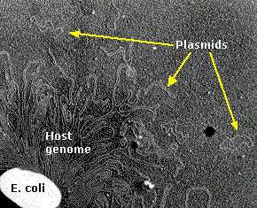
Une bactérie contient plusieurs plasmides
(petits ADN circulaires bicaténaires)

Slide 60
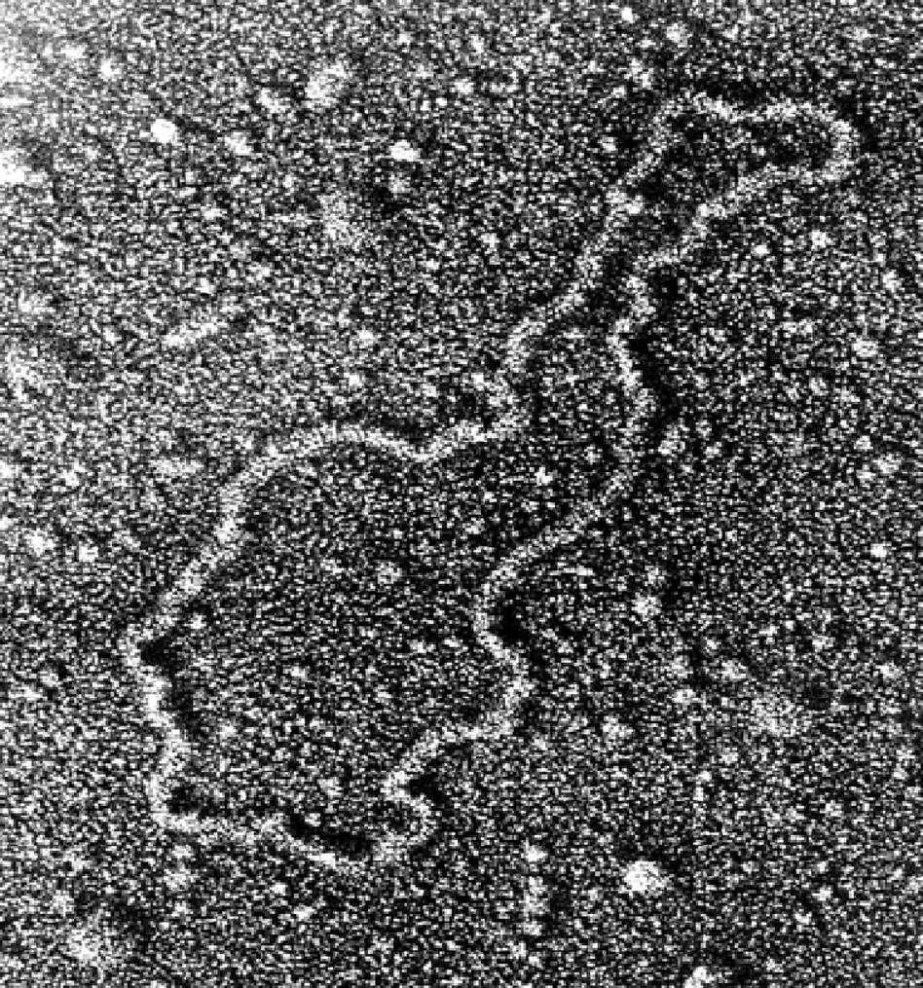
image en microscopie élèctronique du plasmide pSC101
SN Cohen, ACY Chang, HW Boyer & RB Helling. Construction of biologically functional bacterial plasmids in vitro. PNAS, 1973, 70 (11): 3240–4.

Slide 61
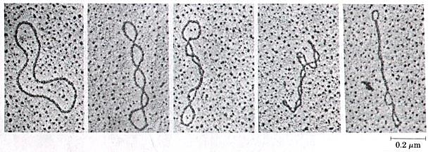
"open" circulaire
"relaxed form"
"supercoiled form"

Slide 62
5. Réplication et transmission du génome bactérien

Slide 63
Réplication du chromosome bactérien
1 seul chromosome génomique, bicaténaire et circulaire
organisme haploïde
4,6.10⁶pb chez E. coli, 4288 gènes
1 seule origine réplication = Ori C (245pb)
Fixation
des protéines d’amorçage
Propagation
bi-directionnelle de la fourche de réplication
chromosome bactérien répliqué en 2 exemplaires

Slide 64
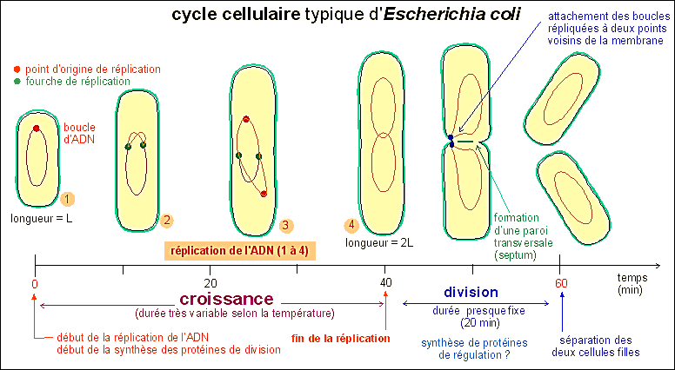
Répartition des deux exemplaires du chromosome dans
les deux bactéries-filles lors de la scission binaire
début de la réplication fin de la réplication

Slide 65
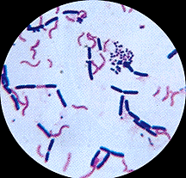
scission binaire
1 μm
Bacille Yersinia pestis

Slide 66
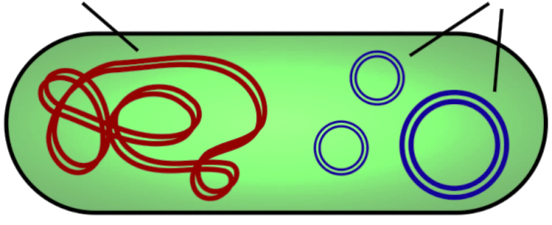
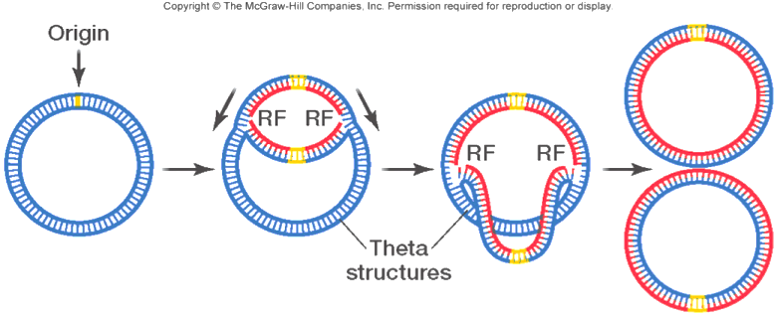
Répartition aléatoire des plasmides entre les deux bactéries-filles
chromosome bactérien
(pas de membrane nucléaire)
plasmides
réplication bi-directionnelle
fourche de
réplication bi-directionnelle

Slide 67
6. Réplication et modes de transfert des plasmides F et F’

Slide 68
Transfert de plasmide : réplication en cercle roulant
une ADN polymérase bactérienne synthétise le brin complémentaire du brin intact en déplaçant le brin coupé
plasmide F
bicaténaire
coupure d’un brin
une ADN polymérase synthétise le brin complémentaire du
brin déplacé
le brin linéaire
s’engage dans le pilus
transfert génétique unidirectionnel
F⁺
F⁻

Slide 69
Conjugaison entre bactéries F⁺ et F⁻
chromosome bactérien plasmide F
chromosome bactérien
Souche A donneuse F⁺
Souche B receveuse F⁻
plasmide F plasmide F
Souche A donneuse F⁺
Souche B devenue receveuse F+

Slide 70
transfert de matériel génomique
souche A donneuse
F⁺
souche B receveuse
F⁻
Transfert d’une copie de F
La souche A reste F⁺
La souche B transformée est devenue
F⁺
Expérience de W. Hayes en 1952
(W. Hayes. Nature, 1952, 169 p 118)
⇒ 2 types de transfert se superposent

Slide 71
transfert de plasmide par conjugaison
transfert passif d’ADN génomique à travers la paroi localement lésée
transformation
bactérie morte
(paroi lysée)
libération d’ADN génomique
dans le milieu
Juxtaposition:
d’un phénomène de transfert actif à haute fréquence lié au plasmide
d’un phénomène de transfert passif à faible fréquence

Slide 72
Conversion bactéries F⁺ ↔ bactéries Hfr
bactéries F⁺
chr
reconnaissance entre séquences homologues
F
pilus
20 séquences homologues aux IS du plasmide
excision du plasmide
crossing-over
intégration du plasmide
bactéries Hfr

Slide 73
Conjugaison entre bactéries Hfr et F⁻
Hfr
F⁻
pilus
ori C
B⁺
A⁺
E
ori T
A⁻
C
B⁻
D
D
E
ori V
C
C
B⁺
B⁺
A⁺
A⁻
E
D
E
A⁺
B⁻
D
ori T
C
cassure du pilus avant transfert total du chromosome
cassure du brin en cours de transfert
ori C
B⁺
A⁺
A⁺
A⁻
E
C
B⁻
D
D
E
B⁺
C
recombinaison à
haute fréquence
sans transfert de plasmide
échange de séquences homologues
par crossing-over
A⁺
A⁻
E
B⁻
D
B⁺
C

Slide 74
Organisation du plasmide F
séquences homologues au génome bactérien
10⁵pb
25 gènes
origine de réplication
végétative
origine de réplication
lors du transfert

Slide 75
Les plasmides F’Lac, F’Gal, etc …
bactéries F⁺
F
reconnaissance entre séquences homologues
pilus
bactéries F’A
A⁻
A⁺
excision du plasmide
crossing-over
intégration du plasmide
1
A⁺
bactéries Hfr

Slide 76
Conjugaison entre bactéries F’Lac et F⁻
bactéries F’Lac
bactéries F⁻
A⁺
E
A⁻
A⁺
D
B
C
A⁺
E
A⁻
A⁺
A⁺
D
B
C
bactérie diploïde partielle
homologie entre F et le chromosome : 4 seq IS/ 20 homologues IS
homologie entre F’Lac et le chromosome: 4 seq IS/ 20 homologues IS + gene Lac
⇒ plus de séquences homologues = plus grande probabilité de recombinaison

Slide 77
Transfert d’ADN
vertical
Transfert d’ADN horizontal
transfert entre un organisme et son descendant
Transformation
(passif)
bactérie morte
(paroi lysée)
Conjugaison
(actif)
transfert de plasmides
transfert de gènes bactériens
certains plasmides peuvent se transférer entre bactéries d’espèces différentes

Slide 78
7. Les plasmides de résistance

Slide 79
7.1 Les plasmides R et Col

Slide 80
Kiyoshi Shiga
1871-1957
découvre en 1896 le bacille
Shigella dysenteria, mortel à l’époque dans 30% des cas
Les plasmides R
Résistance aux antibiotiques
Japon, 1950: introduction et utilisation massive de la streptomycine, tetracycline, et du chloramphénicol
Japon 1955: épidémie de dysenterie due à la bactérie shigella dysenteriae devenue résistante aux 3 antibiotiques et aux sulfamides
1960, Akiba T.: l’acquisition de la résistance est due à la présence d’un plasmide provenant de E. coli.
(taille comparable à celle du plasmide F)
RTF équivalent de l’opéron Tra du Facteur F
gènes de synthèse du pilus
conjugaison

Slide 81
Les plasmides Col issu d’E.coli
Ces plasmides permettent la synthèse de bactériocines (= les colicines) qui sont secrétées par E. coli qui élimine ainsi les bactéries compétitrices de sa niche écologique
- pas de gènes de synthèse du pilus
(pas d’opéron tra du plasmide F)
- pas de conjugaison
⇒ transformation

Slide 82
plasmide
plasmide

Slide 83
7.2 Les plasmides de Cupriavidus metallidurans

Slide 84
Cupriavidus metallidurans
(Microbe Wiki)
Initialement isolée dans les eaux usées d’une usine de production de zinc en Belgique
chromosomes et plasmides →
nombreux gènes de résistance aux ions métalliques:
Cuivre, Zinc, Cobalt, Cadmium, Chrome, Mercure, Argent, Plomb, Nickel, etc…

Slide 85
Bioremédiation
https://microbewiki.kenyon.edu/images/a/a7/Sandfiltration.jpg
biofilms avec précipitations de grains métalliques

Slide 86
Bio-minéralisation de l’or
Montero-Silva F., 2018. Synthesis of extracellular stable gold nanoparticles by Cupriavidus metallidurans CH34 cells. BioR_{X}iv. doi:https://doi.org/10.1101/139949
Fairbrother L. et al. 2013. Environ. Sci. Technol. 2013, 47, 2628−2635

Slide 87
8. Plasmides recombinés et protéines Rec

Slide 88
pSC101
plasmide artificiel de type R dépourvu des gènes nécessaires à la conjugaison
1973: insertion d’un gène de chien, transformation, et expression de l’exogène dans une bactérie

Slide 89
Plasmides R:
trop grands pour une transformation

Slide 90
des plasmides comme vecteurs de transfert de gènes…
cellule de chien
ADN recombinant
récupération de la protéine exogène
transformation
clonage

Slide 91
β-lactamase
Secreted proinsulin method
1991
β-lactamase recombinant protein
Pro-insuline sécrétée dans le milieu de culture

Slide 92
On peut créer des plasmides recombinants pour procéder à l’analyse de n’importe quel gène exogène (clonage, séquençage, mutagénèse etc…). Ces plasmides sont introduits dans les bactéries par des procédés de transformation artificielle plus efficaces que la seule mise en présence d’un ADN nu et de bactéries en culture.
⇒ les bactéries deviennent des usines:
à produire de l’ADN
à produire des protéines issues des gènes clonés
⇒ les plasmides deviennent des vecteurs d’ADN
⇒ Introduction des technologies d’ADN recombinant

Slide 93
Les protéïnes Rec
⇒ analyse des mutants Rec ⁻
Hfr
F⁻
D
C
B⁺
B⁺
A⁺
A⁻
E
E
A⁺
B⁻
D
C
ori T
A⁺
A⁻
E
B⁺
B⁻
D
C
mutants Rec –
pas ou peu de recombinaison homologue
mutants recA, recB, recC et recD
- protéine RecA (ou recombinase A)
- protéine RecBCD
⇒ enzyme formée des sous unités codées par les gènes recB, recC et recD

Slide 94
X A Y
RH
x a y

Slide 95
cassure

Slide 98
Escherichia coli devient un pilier de la biologie.
Les expériences pionnières de 1950-1970 posent les bases de la génétique bactérienne mais aussi de la biologie moléculaire en fournissant les premiers outils de clonage.
Après la découverte des protéines Rec et des processus de réparation de l'ADN, E. coli va permettre de disséquer de nombreux processus biologiques essentiels présents chez les procaryotes et de trouver leurs homologues chez les eucaryotes.
E. Coli devient un modèle génétique
(son génome sera totalement séquencé en 1997)

Slide 99
Thank you for your attention !
Ich danke Ihnen für Ihre Aufmerksamkeit !
شكرا لانتباهك
¡ gracias por su atención !
Merci pour votre attention !
Ευχαριστώ για την προσοχή σας
Grazie per la vostra attenzione !
感谢您的关注

